Slide 1
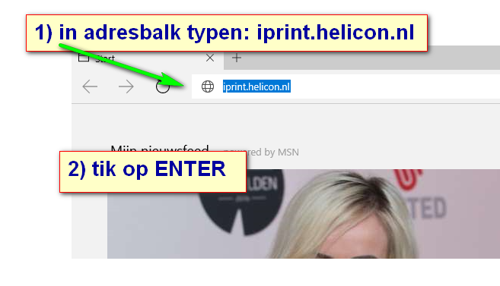
Helicon – printer installeren op je eigen laptop
(Gebruik geen Chrome als browser!)

Slide 3
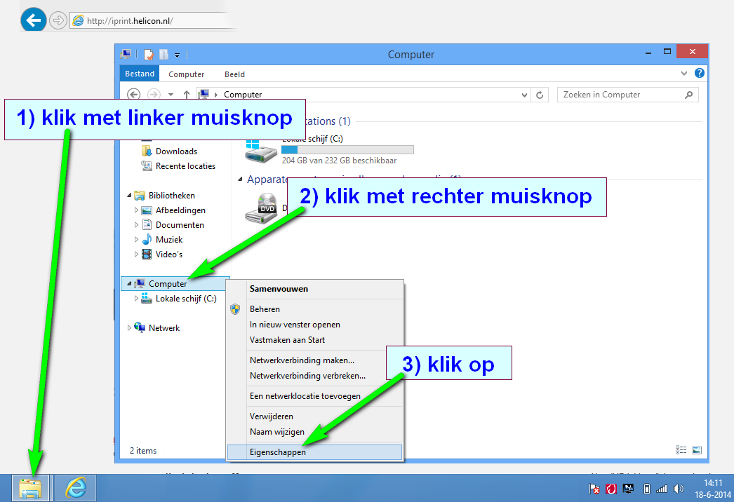

Slide 4
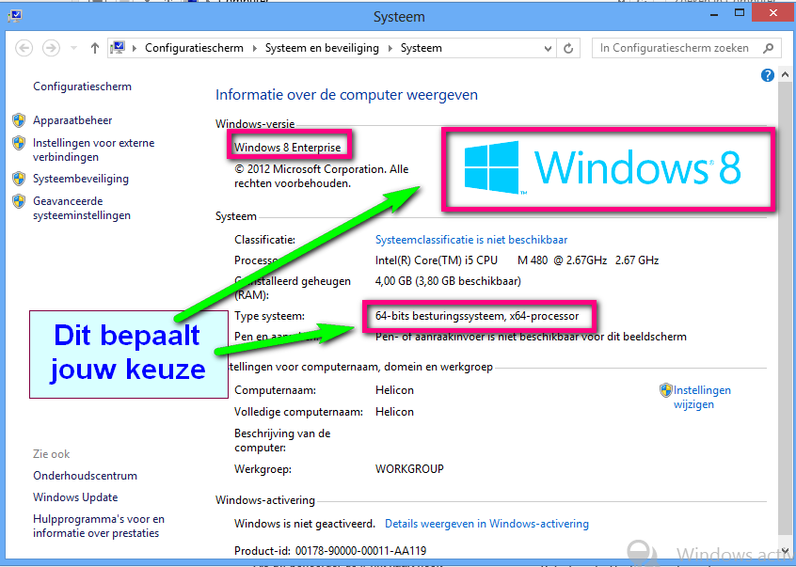

Slide 5
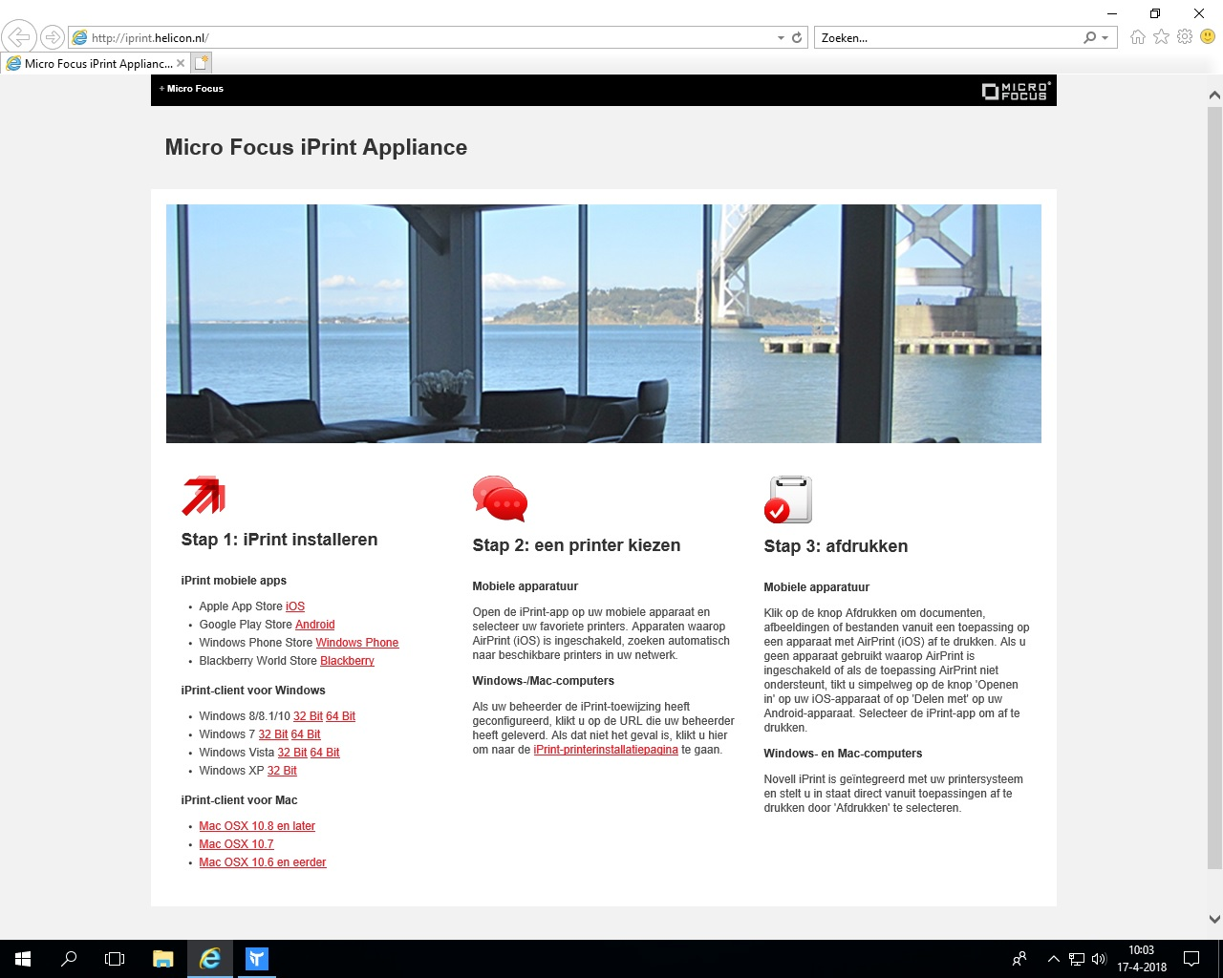
Kies de juiste client

Slide 7
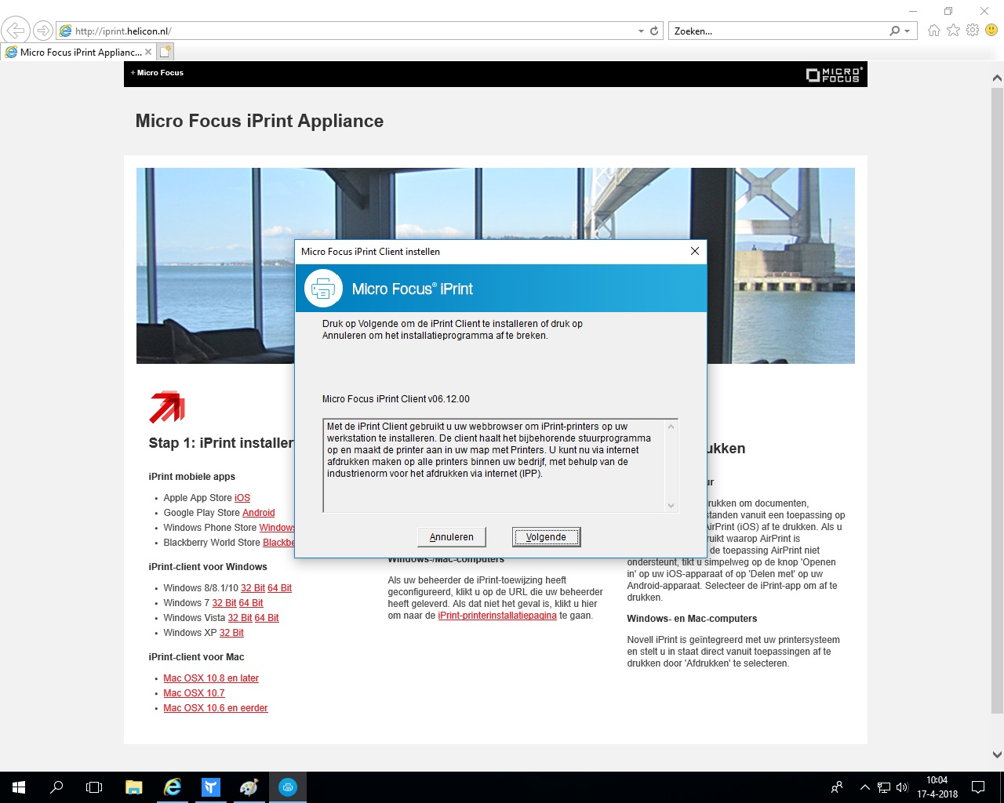

Slide 8
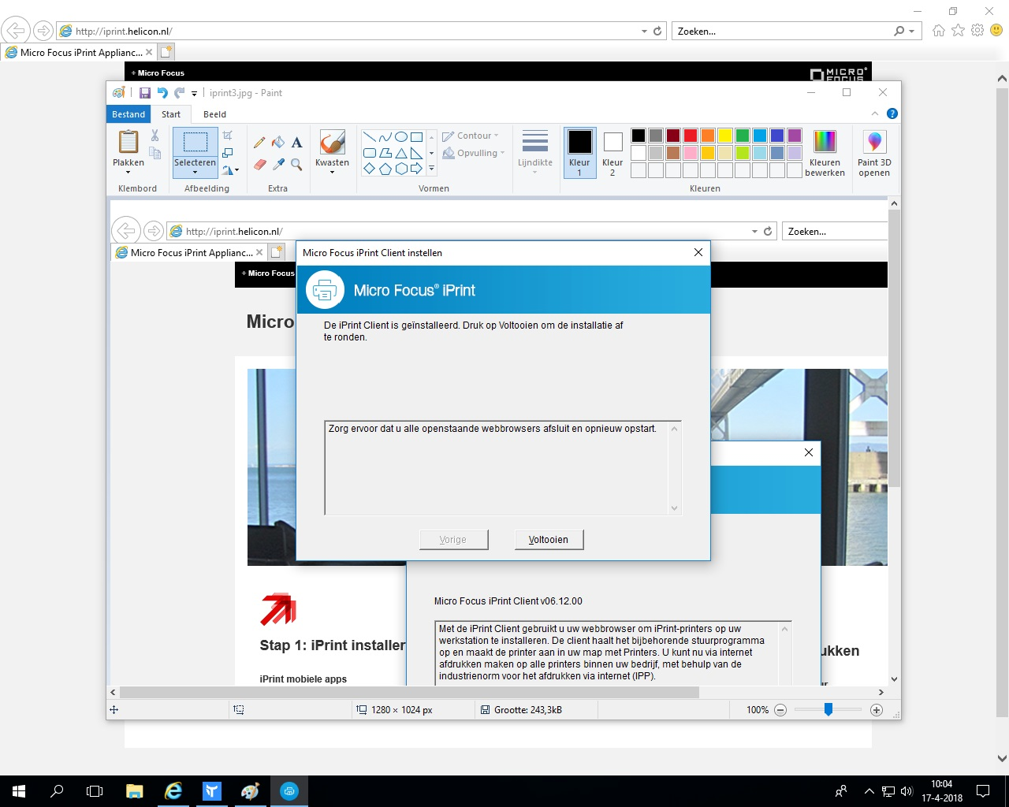

Slide 9
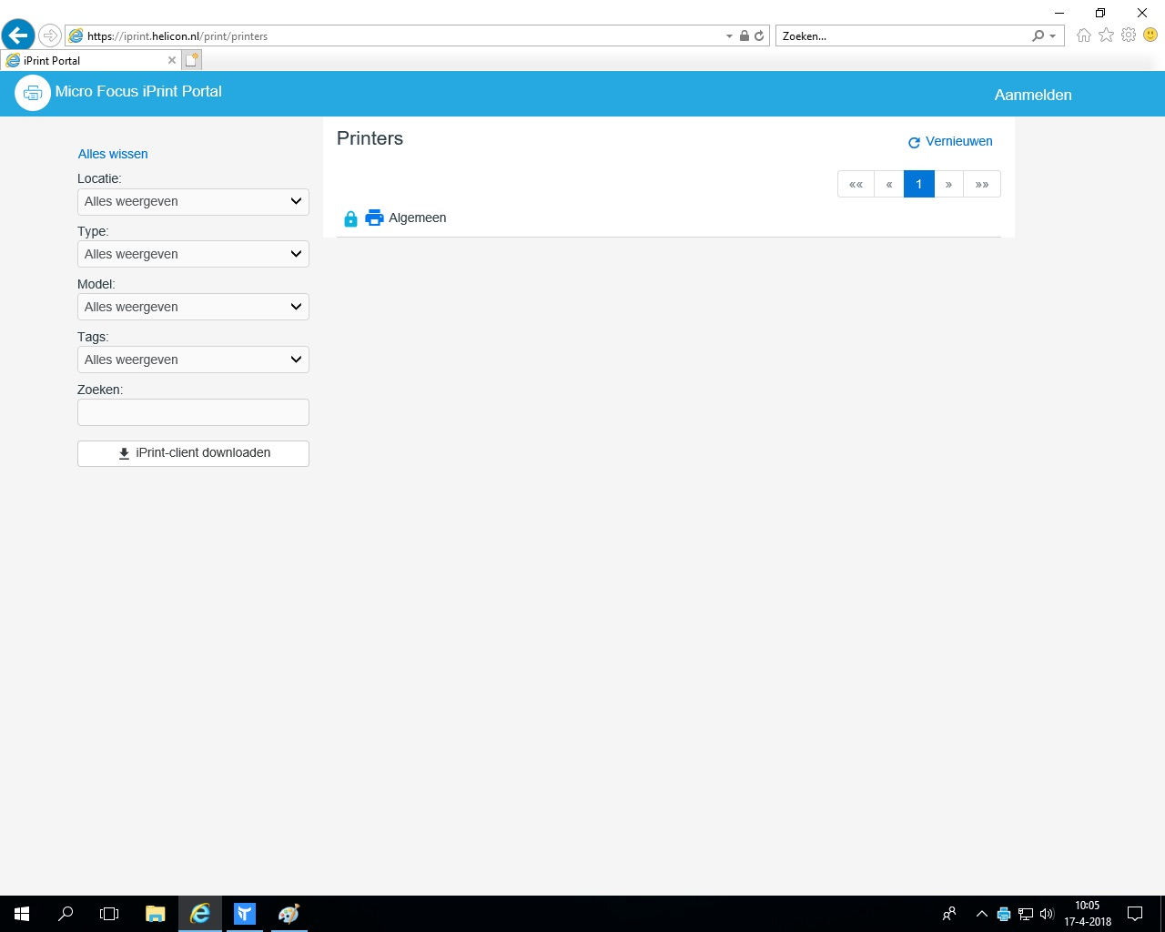
Klik op aanmelden

Slide 10
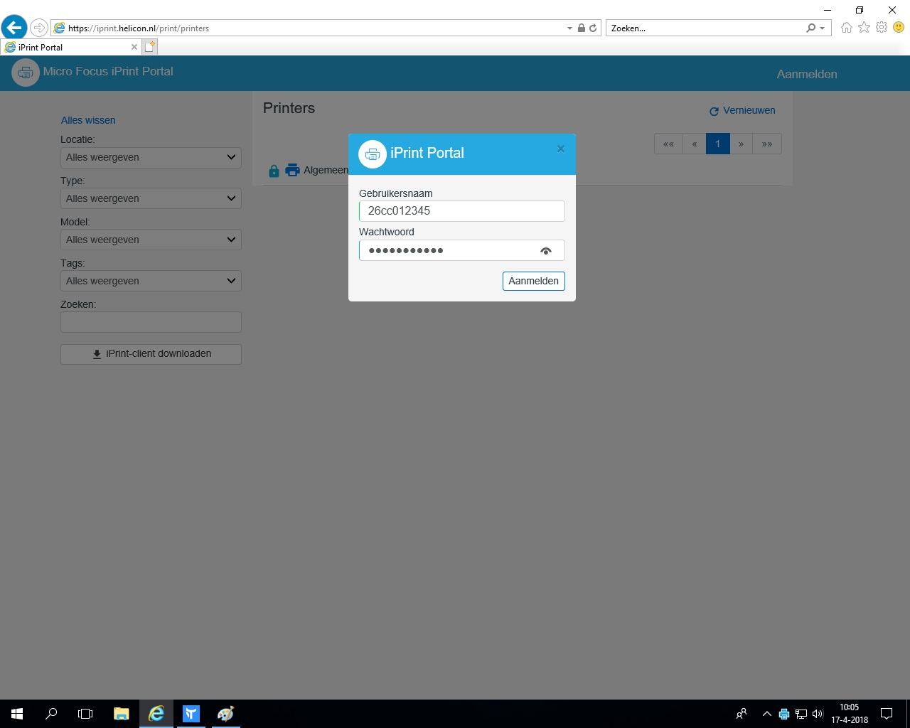
Vul hier je eigen 26cc-code en wachtwoord in.

Slide 11
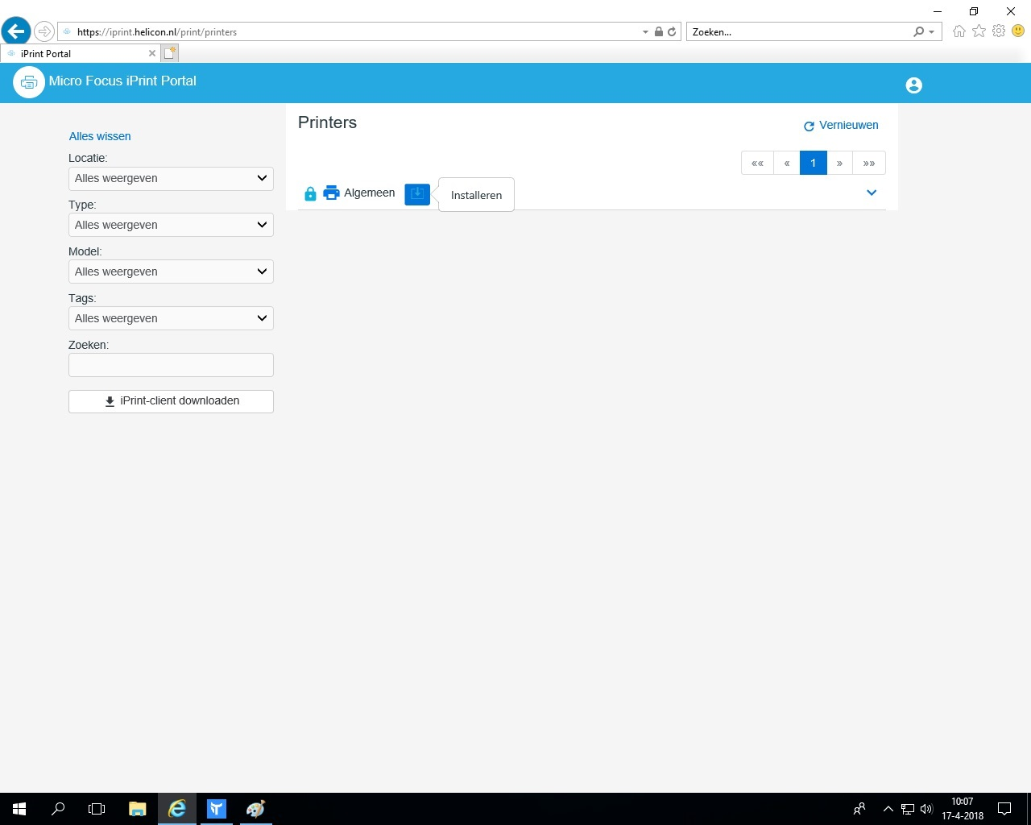
26cc012345
Klik op “Installeren”. Het kan zijn dat deze pictogram “greyed out” is (nog niet aktief is). Druk dan op F5 of herstart de browser en probeer deze stap opnieuw. (zorg ervoor dat je “aangemeld” bent!

Slide 12
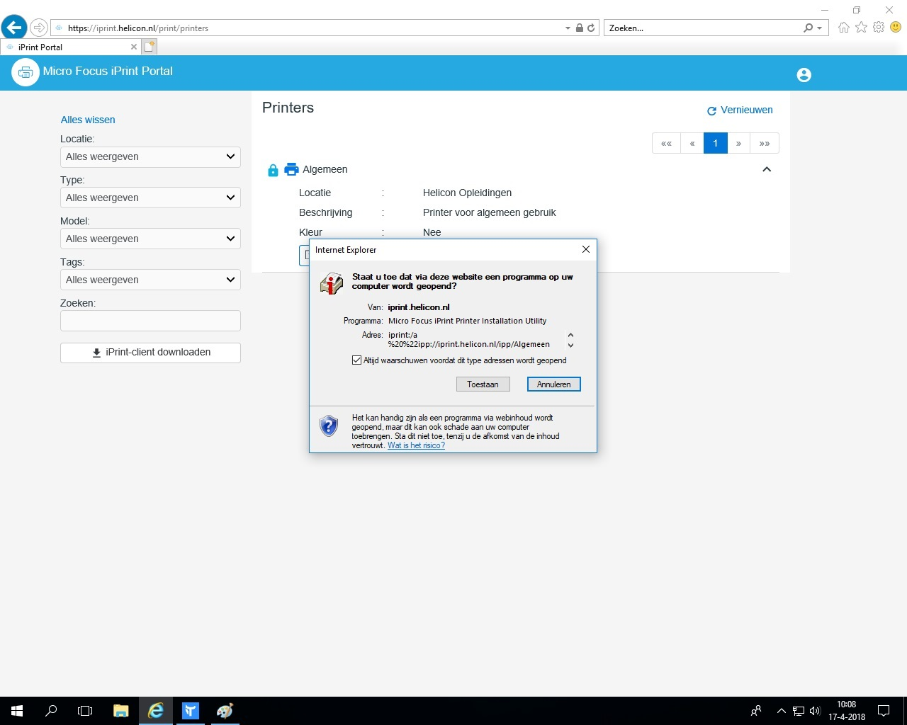
26cc012345

Slide 13
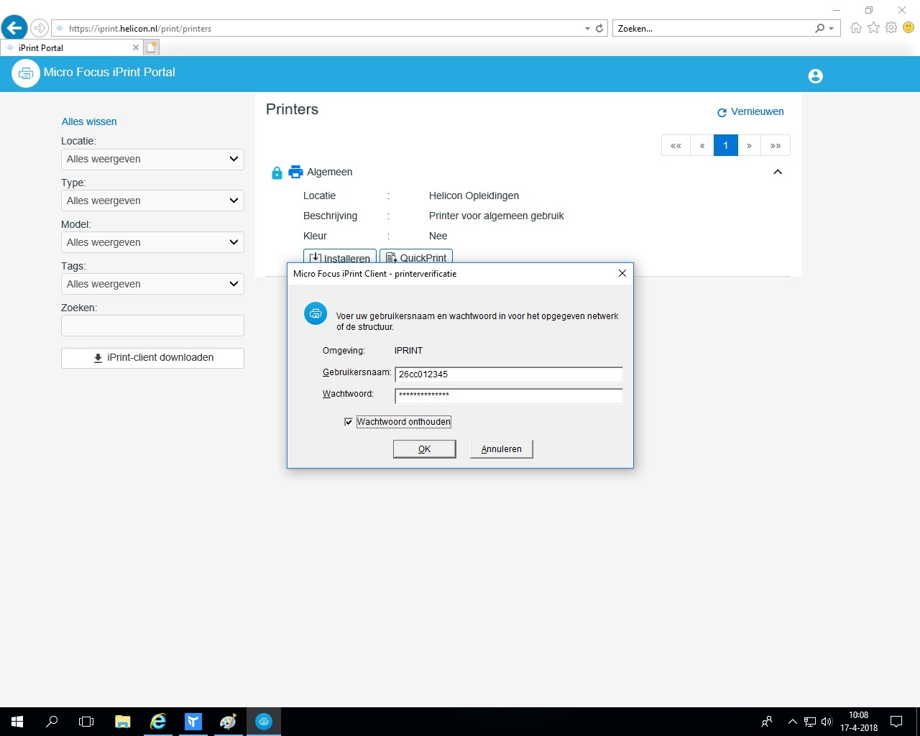
26cc012345
Vul hier je eigen 26cc-code en wachtwoord in.

Slide 14
26cc012345

Slide 15
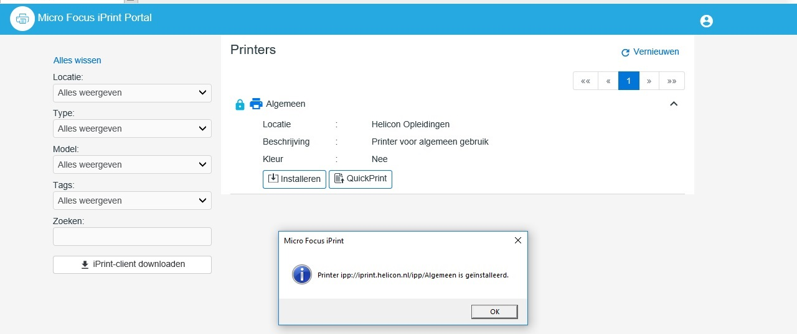
26cc012345
KLAAR!

